Slide 1

基于DSP的
数字上变频设计
答辩人：
指导老师：

Slide 2

内容提要
◆ 选题意义
◆ 数字上变频原理
◆ FMICW体制分析
◆ 硬件电路设计
◆ 软件系统设计
◆ 总结

Slide 3
选题意义
◆ 高频地波雷达发展现状
根据探测目标的性质，基于硬件、面向用途；
功能比较单一，缺乏灵活性；
探测任务变更，原有的设备可能无法胜任。
◆ 发展需求
不变更硬件系统，
雷达技术指标和参数可灵活设置。

Slide 4
◆ 软件无线电核心思想
构造一个具有开放化、标准化、模块化的通用
硬件平台，使A/D和D/A尽量接近天线，并通
过软件加载实现各种无线通信系统的不同功能。
● 通用的、开放式的硬件平
台，软件来实现各种功能。
● 发射系统通过软件控制而任
意变换各种波形；
● 接收系统接收各种信号；
● 信号和数据处理系统完成各
种算法的运算，输出各种数
据格式的运算结果。
软件无线电
雷达系统

Slide 5
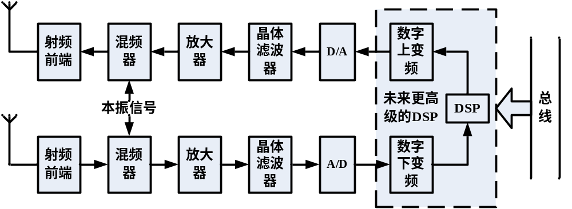
中频信号：40.5MHz，
射频信号：2MHz～30MHz，
本振信号：40.5MHz～70.5MHz。
通用雷达硬件平台原理图

Slide 6
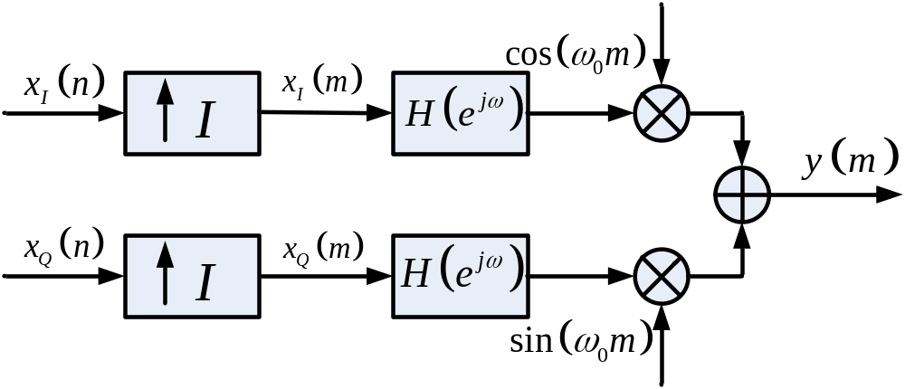
数字上变频原理
◆ 多速率信号处理理论
◆ 高效数字滤波理论
◆ 数字混频理论
数字上变频原理图

Slide 7
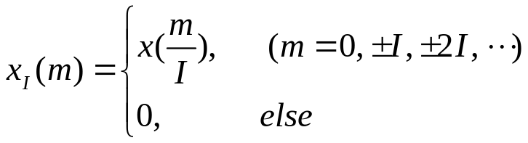
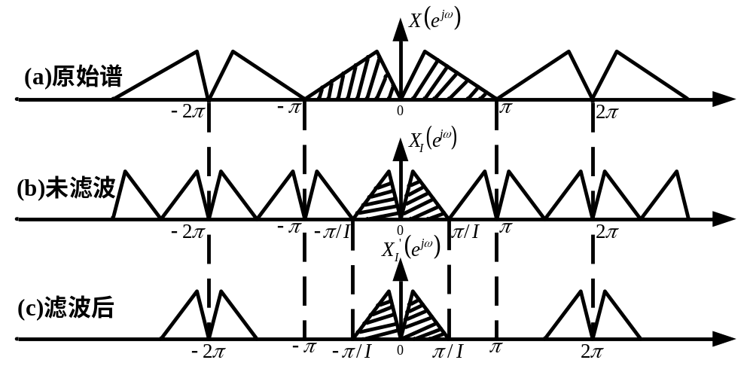
多速率信号处理
◆ 内插
提高了时域分辨率，而频谱结构并没有改
变；输出频率提高。
内插前后信号频谱结构变化示意图

Slide 8
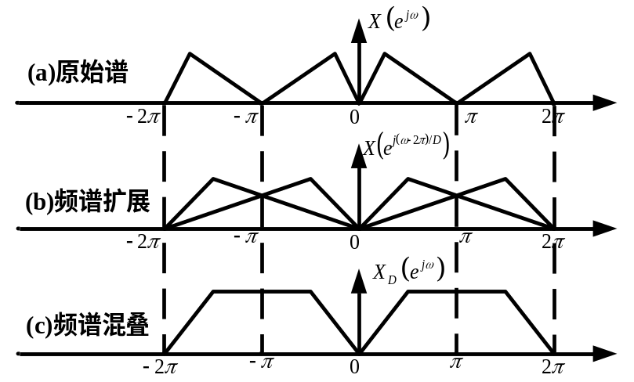

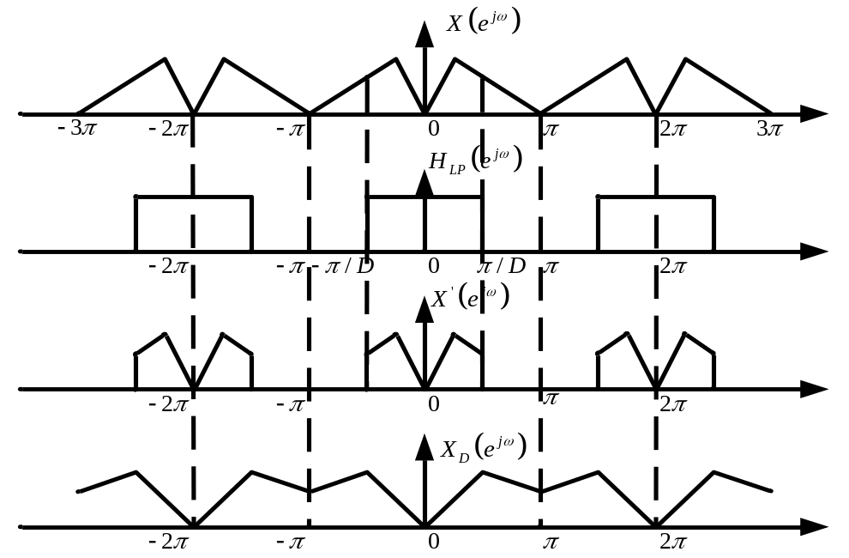
◆ 抽取
降低数据率和载频，
但会造成频谱混叠。
a.抽取前后信号频谱结构
示意图（混叠）
加入抗混叠滤波器，损失了少量高频成分，但在信号抽取后能准确地恢复出来。
b.抽取前后信号频谱结构
示意图（未混叠）

Slide 9

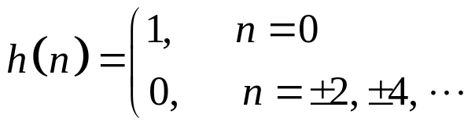

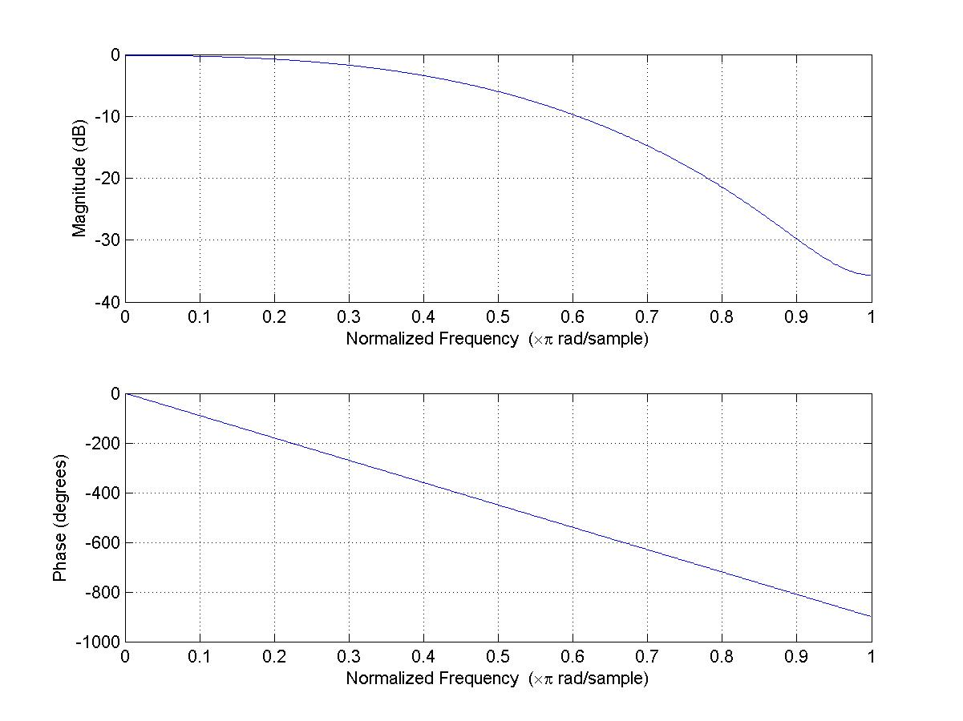

数字滤波器
◆ 半带滤波器(HB)
● 通带误差容限=阻带误差容限；
● 零值多，卷积运算中的乘法次数可减少一半，故它特别适合于进行 倍内插或抽取。
半带滤波器幅频相频特性图

Slide 10
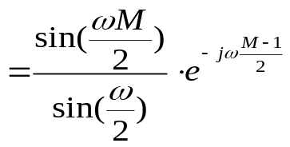
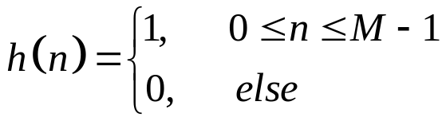

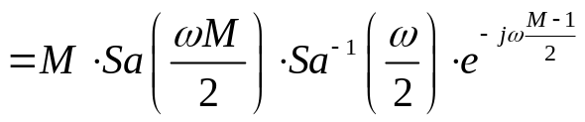
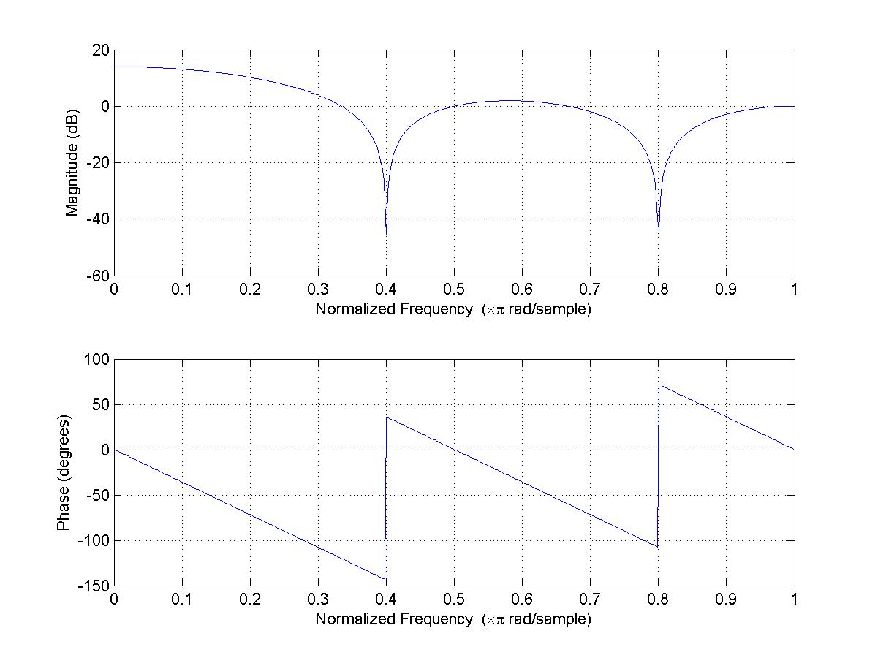


◆ 积分梳状滤波器(CIC)
● 卷积为加法运算；
● 单级旁瓣电平大，随着频率的增大，旁瓣电平减少；
● 多级级联考虑溢出；
● 通带带宽 只与信号的带宽比例因子
有关，而与信号的绝对带宽无关。
CIC滤波器幅频相频特性图

Slide 11
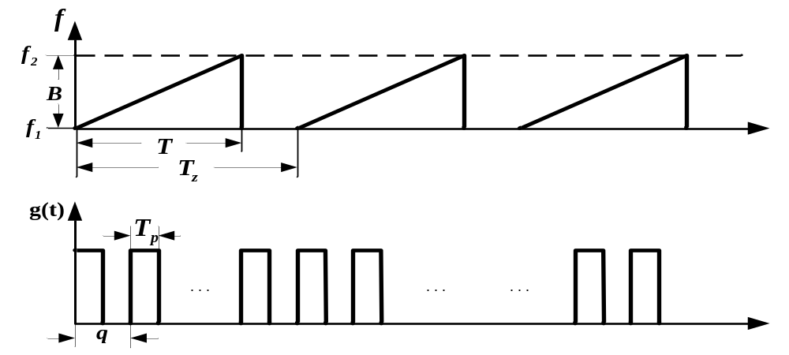






FMICW体制分析
FMICW工作波形
扫频带宽 ，扫频时宽 ，
扫频斜率 ，
发射脉冲周期： ，脉冲宽度 ，
帧周期 。

Slide 12
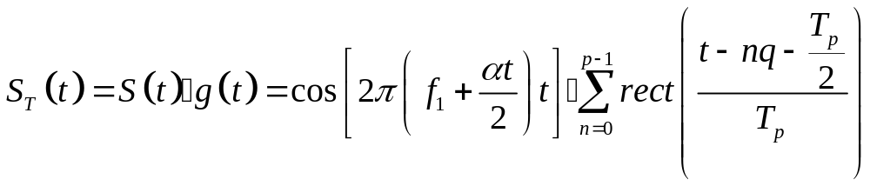


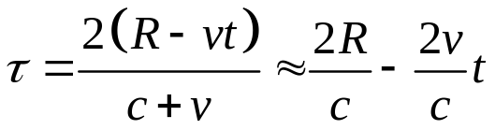


◆ FMICW发射信号可以描述为：
本振信号
门控脉冲
◆ 假设理想点目标，距离 ，径向速度 ，
目标回波时延为：
◆ 回波表达式 ：
距离衰减因子
接收天线方向图

Slide 13
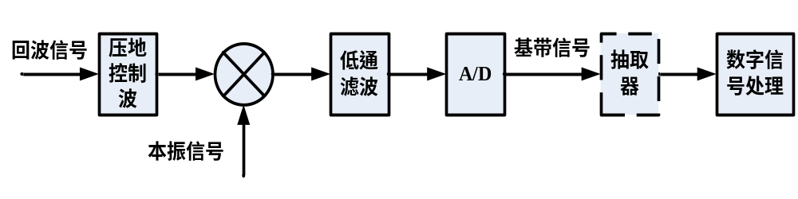
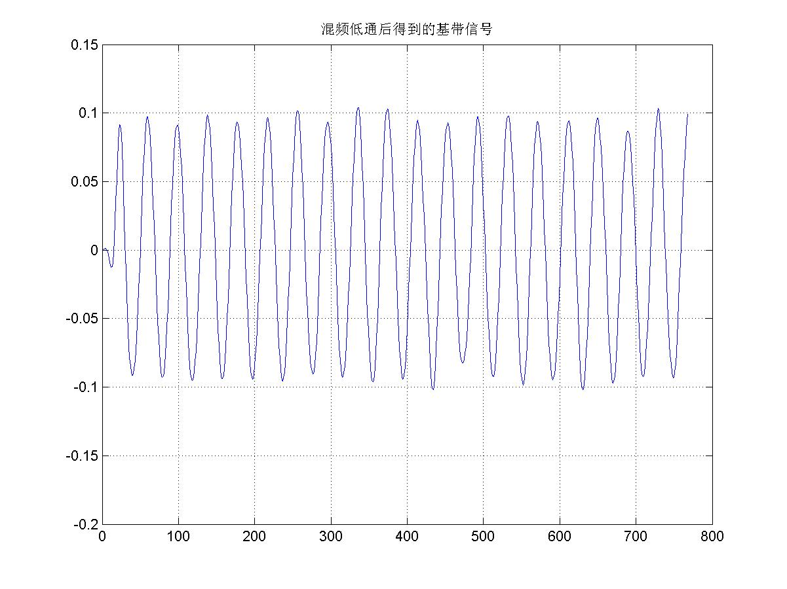
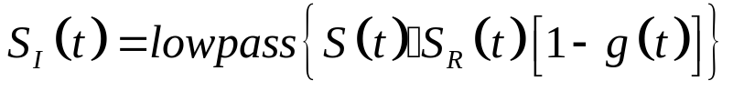
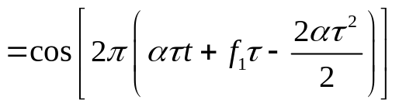

a.接收信号处理流程图
◆ 基带信号
◆ 抽取器：降低数据率和载频
.
目标信息
噪声：海杂波、电离层、
雷达接收机内部噪声等
b.基带信号波形

Slide 14
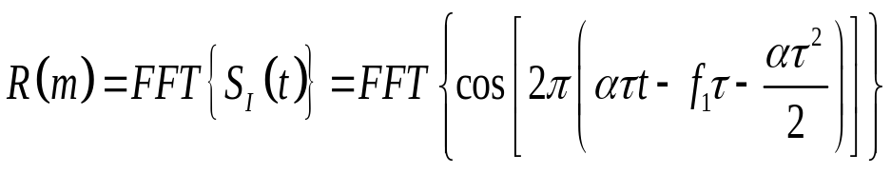
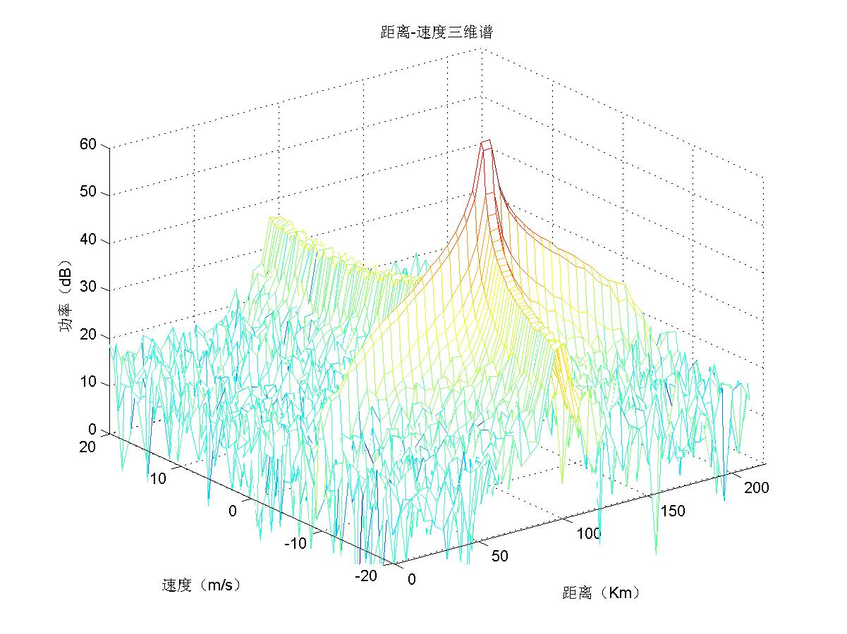
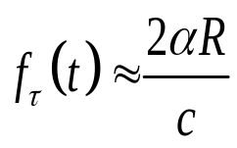
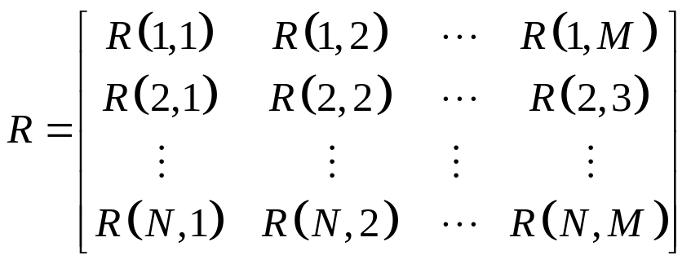
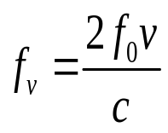
◆ 距离谱解析
◆ 速度-多普勒谱解析
距离谱和速度三维谱

Slide 15
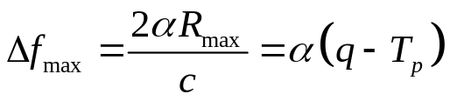
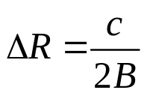
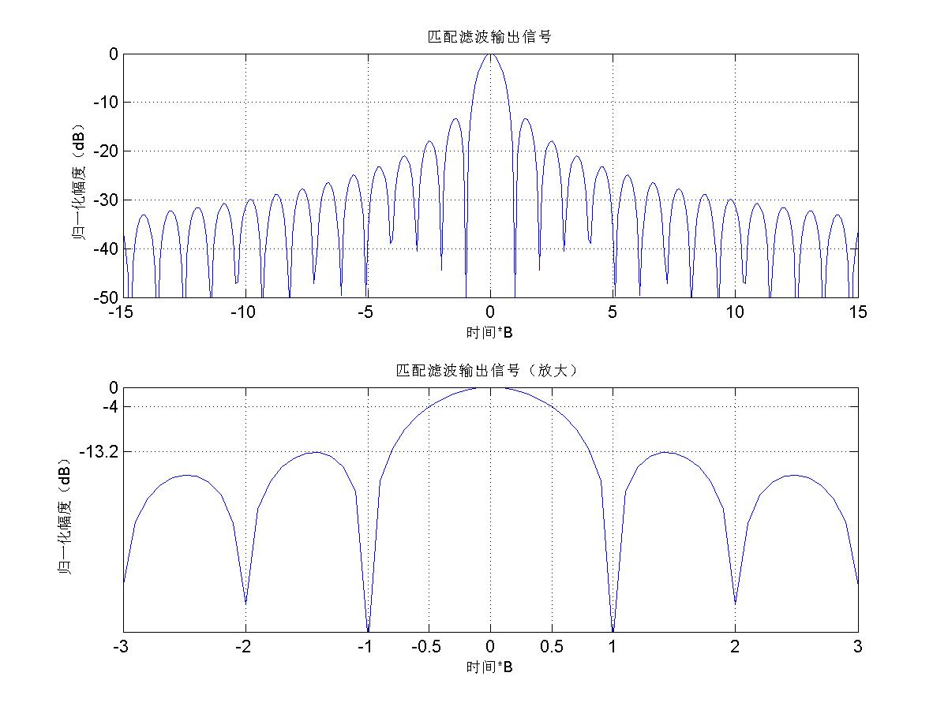

FMICW体制性能分析
◆ 最大探测距离
◆ 距离分辨率
◆ 脉冲压缩比
◆ 距离旁瓣
邻近距离元干扰严重
加窗抑制
匹配滤波输出信号波形图

Slide 16
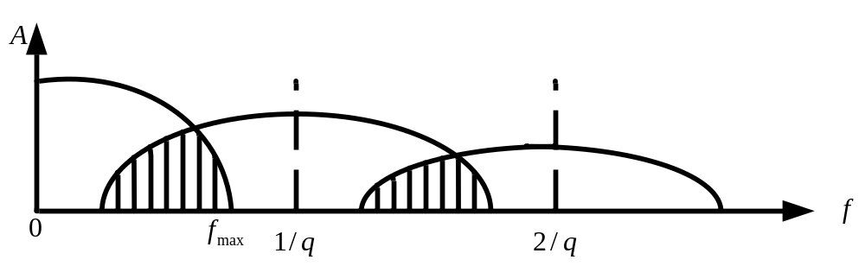
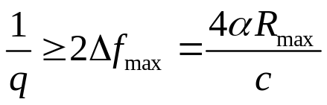
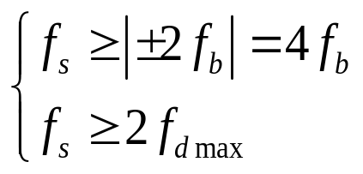
◆ 距离混叠
◆ 多普勒混叠
Doppler采样频率不满足采样定理引起的
接收机输出信号的频谱分布

Slide 17
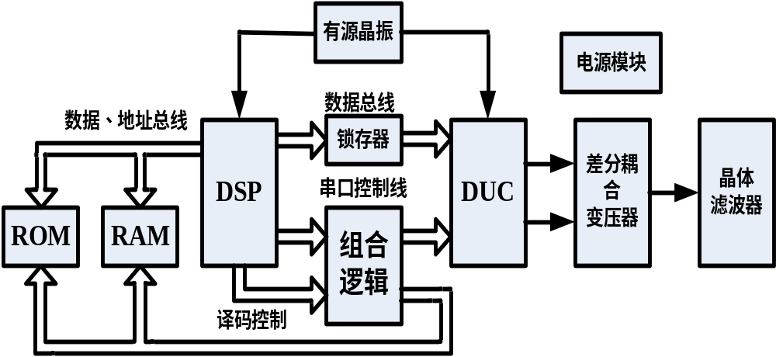
硬件电路设计
数字上变频硬件总体规划框图

Slide 18
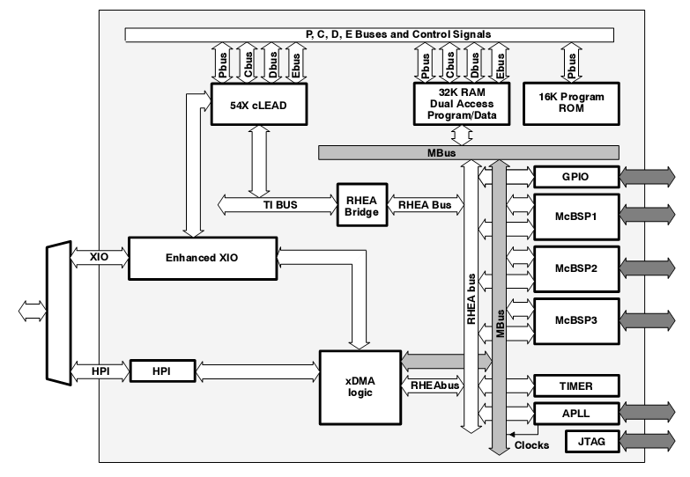
芯片选型
TMS320VC5409内部结构示意图

Slide 19
数字上变频器AD9857
◆ AD9857工作方式
正交调制模式
单频输出模式
内插DAC模式
DDS核心提供正交本振信号（sin/cos）在正交调制器，与两路正交的（I/Q）数据相乘、相加，产生一个正交调制的数据流。
14为数据输出后仍是基带信号，没有调制。AD9857对信号进行过采样操作并保持原始信号频谱不变。
DDS核在频率控制字的控制下产生一个单频数字信号，该信号经过反向SINC滤波器和输出幅度控制器后再经DAC输出。

Slide 20
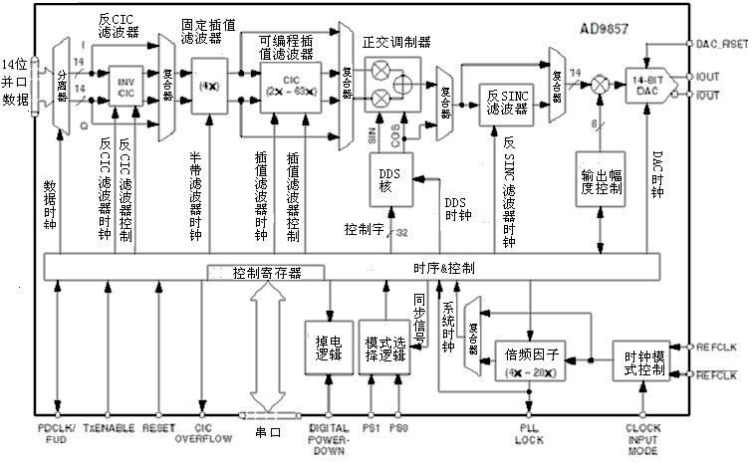
◆ AD9857内部结构
AD9857内部结构图

Slide 21
片外存储器
● 十纳秒级
● FLASH代替ROM
芯片读写速度
● 64K数据存储空间
● 8M程序存储空间
芯片存储容量
● 电源统一
● CPLD连接
接口复杂度

Slide 22
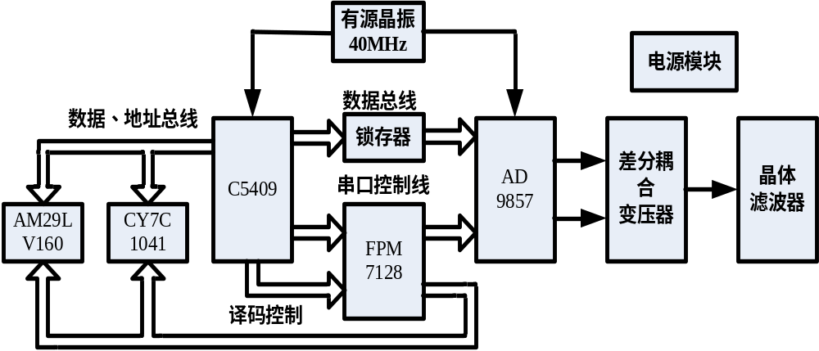
硬件模块设计
◆ 电源模块
◆ 片外存储器接口电路
◆ C5409与AD9857接口

Slide 23
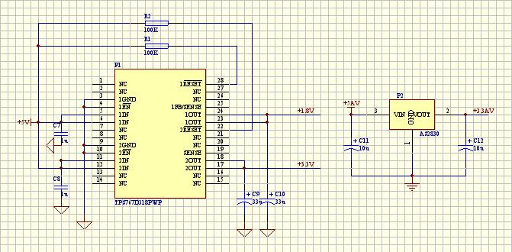
电源模块
◆ 电平：+5V，+3.3V，+1.8V；
◆ 数模分别供电；
◆ 转换芯片功率与消耗功率。
电源模块

Slide 24
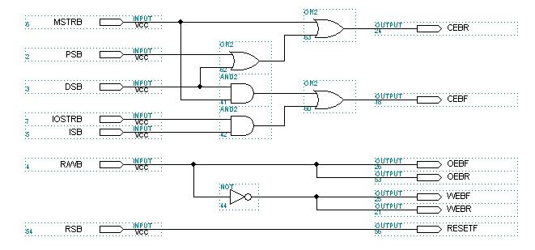
C5409片外存储器配置
◆ 相关引脚
◆ 16位读写
◆ RAM：CY7C1041 程序/数据存储区；
FLASH：AM29LV160 数据存储区。
EPM7128内译码连接图

Slide 25
C5409与AD9857接口
◆ 串口通信
● 工作方式的选择，频率控制字的设定等；
● SPI接口：能和多种微处理器、微控制器
连接，能和大部分传输模式兼容；
● 相关引脚：
CLKX/CLKR（串口时钟1)----SCLK
DX/DR(串口数据输出/输入)---SDO/SDIO
FSX/FSR(串口同步1)---SYNCIO

Slide 26
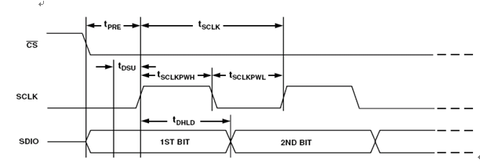
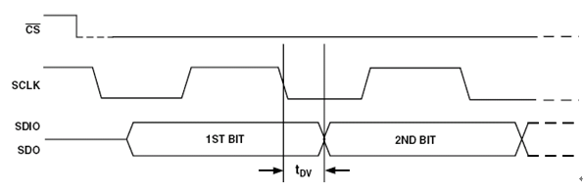
a.串口写操作时序图
b.串口读操作时序图

Slide 27
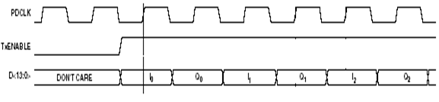
◆ 并口通信
● 传输数据；
● 相关引脚：
D15～D2----DATA13～DATA0（14位数据线）
INT1----PDCLK（并口时钟）
XF ----TxENABLE（并口传输使能）
AD9857并口写时序图

Slide 28
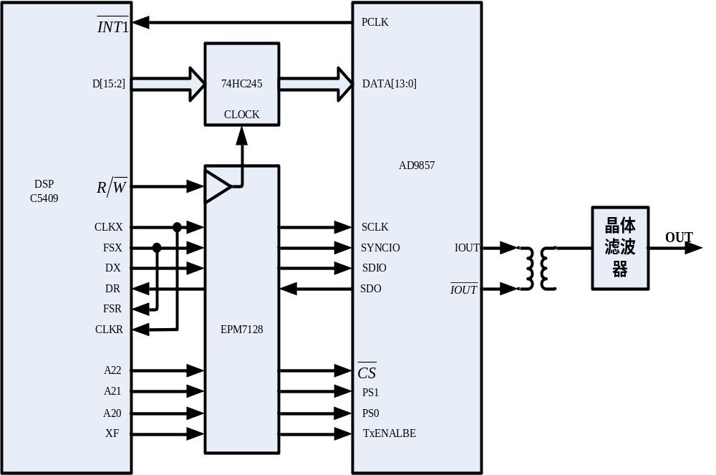
C5409与AD9857接口硬件连接图

Slide 29
PCB设计
两层板，弥补不足：
◆ 布线时尽量将信号线布在元件面，减少
过孔的数量。
◆ 避免在AD9857器件下面走数字线 ，避
免数字线和模拟线交叉。
◆ 用地线屏蔽高速时钟信号， 避免把噪声
辐射到线路板上的其他部分。
◆ 模拟电源和数字电源要独立，电源输入
端使用高质量的去耦电容。
◆ 输出的负载应该尽可能地靠近AD9857，
以便减小寄生电容和寄生电感。

Slide 30
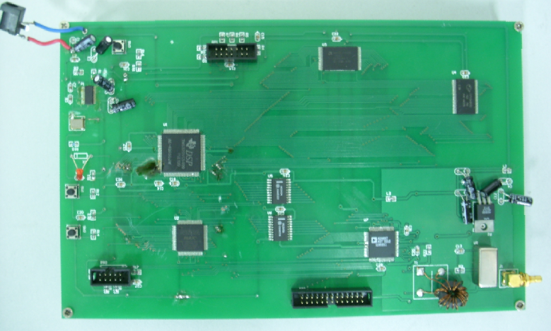
电路板实物图

Slide 31

参数设计
◆ 设计要求
雷达发射采用FMICW体制；
中频信号： ；
◆ AD9857参数设计
固定内插因子：4；
时钟倍频因子：4～20；
内插因子N：2～63；
DAC输出增益控制字：增益范围0～1.9921875。
可用作数控衰减器。

Slide 32

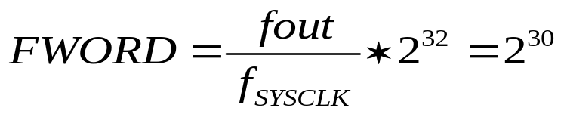
设计参数如下：
I/Q通道数据率为1MHz
● 基带信号初始采样频率：200KHz;
在DSP内第一次内插倍数：5;
● AD9857输入参考时钟：40MHz;
时钟倍频因子：4;
内插因子N：40；
AD9857执行内插倍数为160，两次内插后数据率与AD9857核产生的本振速率相等
● 并口时钟：
● 频率控制字：

Slide 33
为何要进行两次内插？
内插倍数：约1600
基带信号 30KHz
输出中频40MHz
AD9857能提供的最大内插倍数：252
缩小倍频数
由DSP产生一个频率较高，速率较快的基带信号，造成大规模的片内外数据交换 。
两次内插
AD9857的倍频也不是一次完成，随着DSP芯片处理能力的提高，最终所有的数字信号的处理将都由DSP芯片来完成。

Slide 34
数字上变频系统程序设计
主要包括：
◆ 数字基带信号处理程序；
◆ 串口通信子程序；
◆ 并口数据传输中断子程序；
调试软件采用TI公司的CCS2.0，调试程序通过Wintech的XDS510仿真器下DSP中。

Slide 35
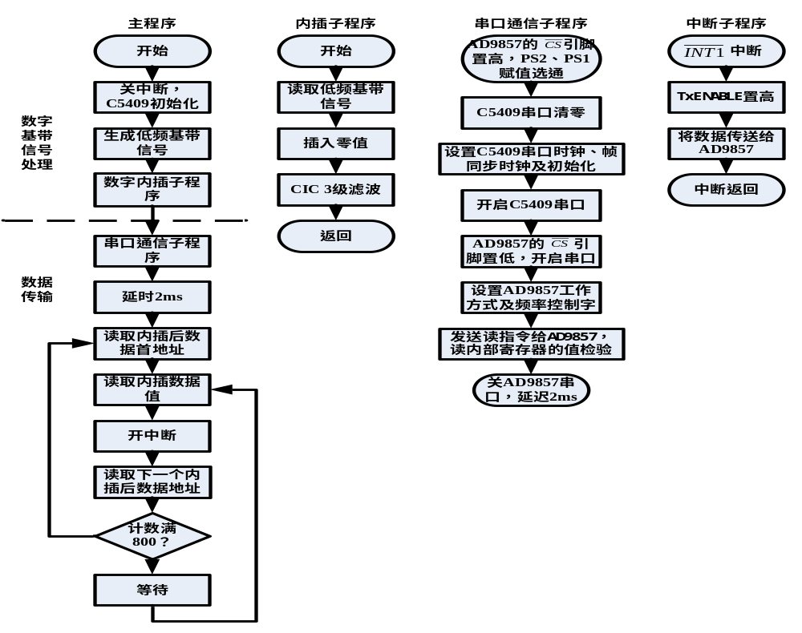
程序流程图

Slide 36
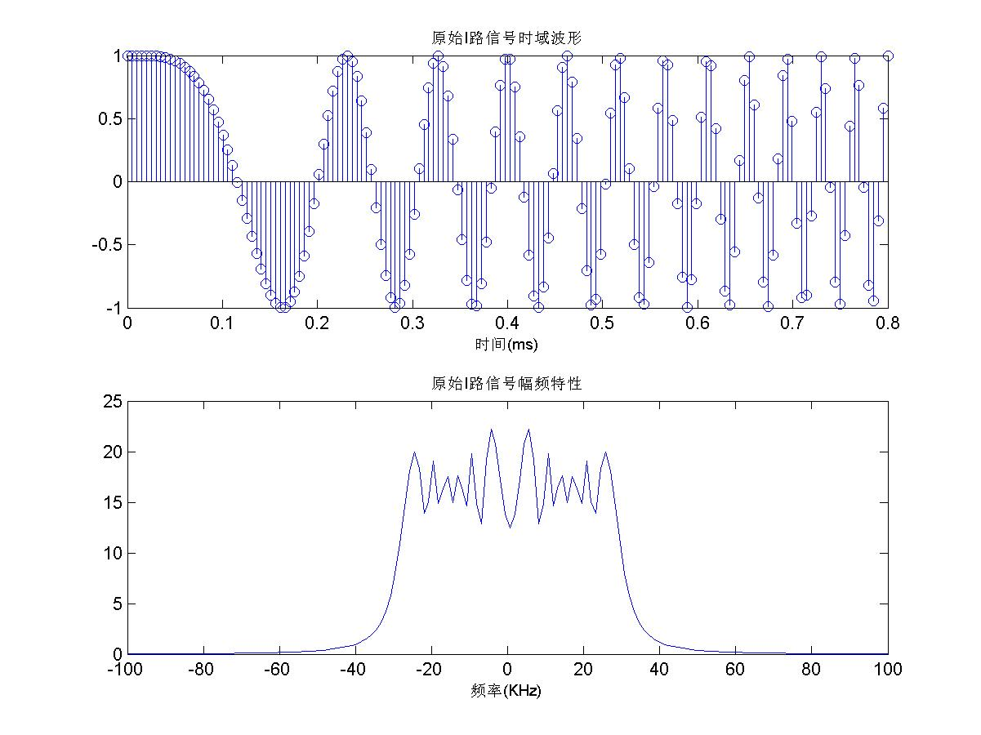
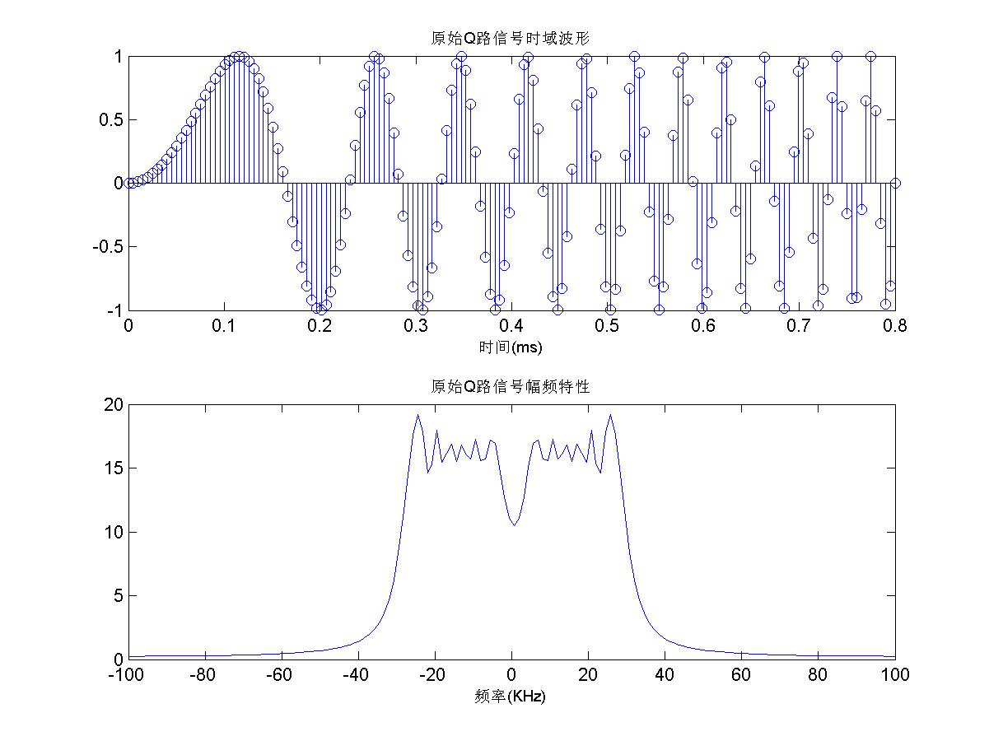
算法验证
◆ 正交的两路信号频谱结构
相同，相位相差90°。
◆ I、Q两路实信号交替进入
AD9857的，构造复数结构
体，将实部和虚部交替存
储在内存空间上。
原始I、Q路基带信号波形图

Slide 37
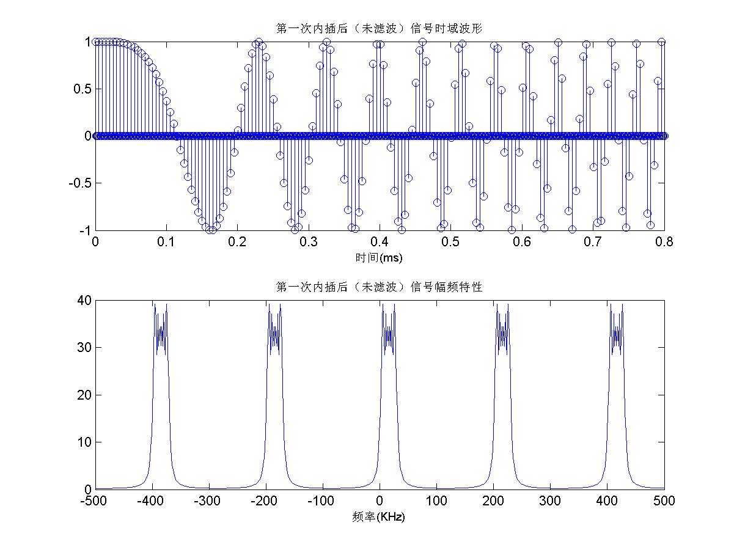
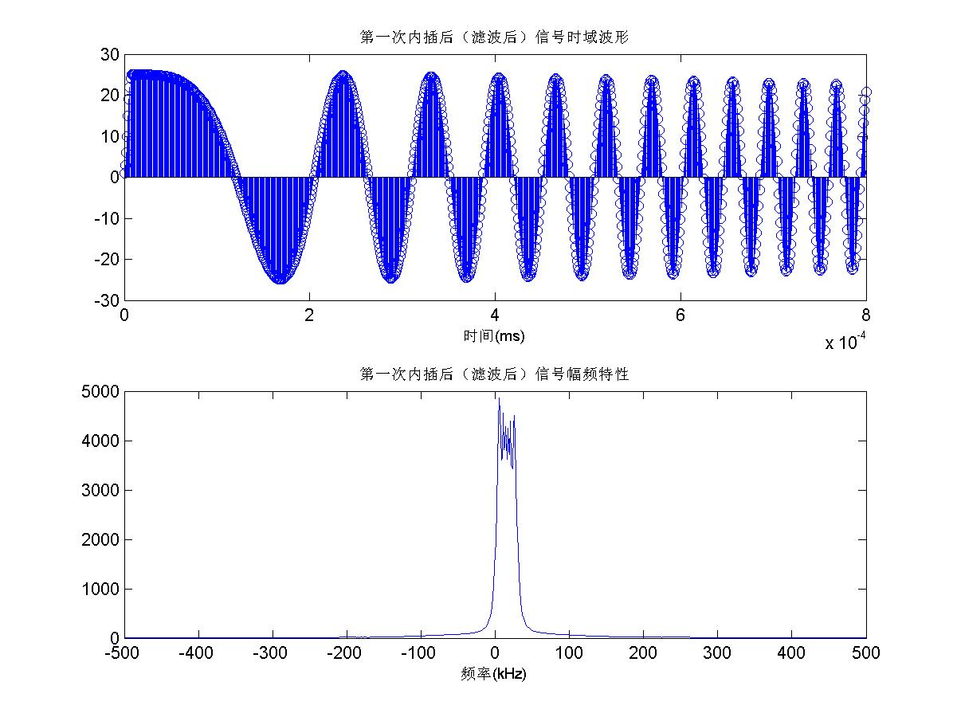
a.5倍内插后的信号（未滤波）
◆ 频谱压缩，产生高频镜像，
镜像以原采样频率的N 倍重
建。
◆ 相对压缩。
b.5倍内插后的信号（滤波后）
◆ 时域波形平滑。
◆ 三级滤波。

Slide 38
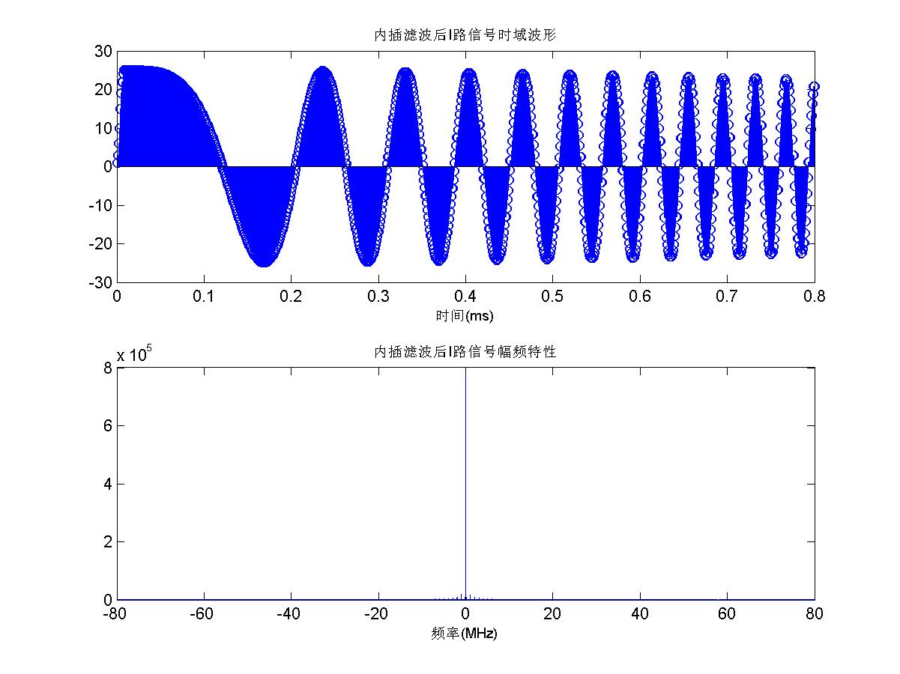
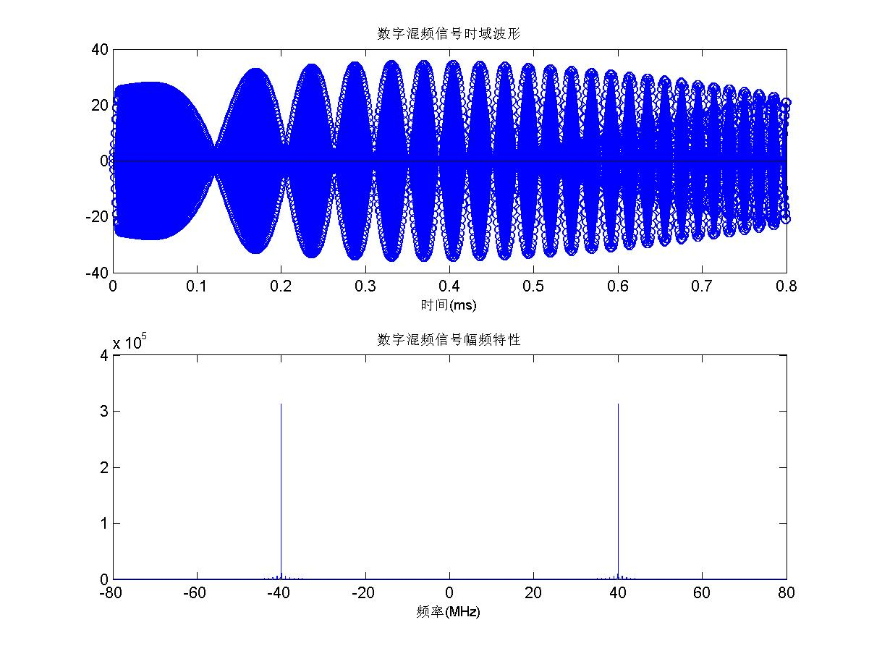
160倍内插滤波后信号
数字混频后信号

Slide 39
总结
◆ 本文设计了一种基于DSP和AD9857数字上变
频的方案。
◆ 采用TMS320VC5409产生数字基带信号，可灵
活改变基带信号的调制方式。
◆ 不需要更换硬件设备，直接修改软件中相应
的参数从而改变雷达的工作参数，适应不同
的工作环境和任务。

Slide 40

欢迎各位老师，同学
提出宝贵意见！
谢谢！

